Slide 1
KHỞI ĐỘNG

Slide 2
CÂU CÁ CÙNG
DORAEMON

Slide 3
CHÚC MỪNG
CHÚC MỪNG
CHÚC MỪNG
CHÚC MỪNG
CHÚC MỪNG
CHÚC MỪNG
CHÚC MỪNG

Slide 4
Em hãy nêu các tác dụng của lực?
Lực có tác dụng gây biến đổi chuyển động và gây biến dạng.

Slide 5
Nêu một vài ví dụ về tác dụng của lực làm thay đổi hình dạng của vật.
Dùng tay ép vào lò xo làm lò xo biến dạng.

Slide 6
Nêu một vài ví dụ về tác dụng của lực làm thay đổi chuyển động của vật.
Bắn viên bi làm cho viên bi chuyển động.

Slide 7
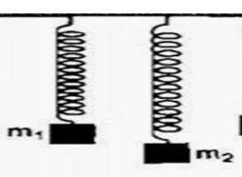
Lực tác dụng lên lò xo trong trường hợp nào lớn hơn? (biết hai lò xo giống hệt nhau).
Lực gây ra cho lò xo treo quả nặng m₂ lớn hơn vì biến dạng nhiều hơn.

Slide 8
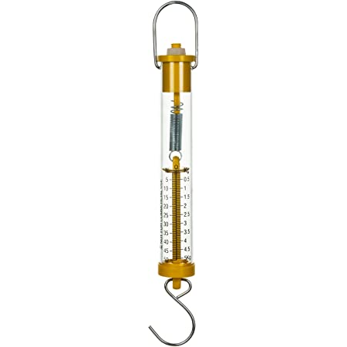
Trong các bài trước ta đã biết đo trọng lực bằng đơn vị niutơn (N).
Làm thế nào để biết cái cặp của em nặng bao nhiêu Niutơn? Tay người kéo dây cung bằng một lực bao nhiêu Niutơn? Hay hai đội kéo co kéo nhau bằng một lực bao nhiêu niutơn (N)?
Ta phải dùng một dụng cụ đặc biệt để đo lực, gọi là lực kế.
Vậy lực kế có cấu tạo và cách sử dụng như thế nào ta cùng nghiêm cứu bài 39.
LỰC KẾ

Slide 9
BÀI 39: BIẾN DẠNG CỦA LÒ XO.
PHÉP ĐO LỰC

Slide 10
Trình bày được thí nghiệm chứng minh được độ dãn của lò xo treo thẳng đứng tỉ lệ với khối lượng của vật treo.
01
MỤC TIÊU
02
Đo được lực bằng lực kế lò xo.
03
Vận dụng kiến thức thực tế về biến dạng lò xo.

Slide 11
1. Biến dạng của lò xo
BÀI 39: BIẾN DẠNG CỦA LÒ XO. PHÉP ĐO LỰC

Slide 12
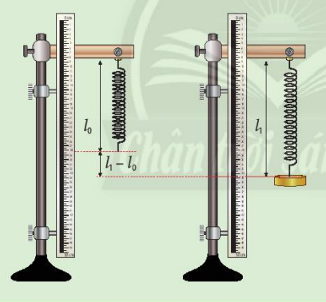
THÍ
NGHIỆM
Dụng cụ:
Gồm lò xo xoắn, giá thí nghiệm, thước đo chiều dài, các quả nặng loại 50g.
Quan sát hình ảnh và cho biết để thực hiện được thí nghiệm chúng ta cần những dụng cụ nào?

Slide 13
Sau khi kết thúc thí nghiệm các em hãy hoàn thành bảng dưới đây.
Tiến hành thí nghiệm:
Treo lò xo theo phương thẳng đứng vào giá thí nghiệm. Đo chiều dài tự nhiên của lò xo (l₀) .
Treo 1 quả nặng loại 50g vào đầu dưới của lò xo . Đo chiều dài của lò xo khi đó (l₁).
Treo 2 quả nặng loại 50g vào đầu dưới của lò xo . Đo chiều dài của lò xo khi đó (l₂).
Treo 3 quả nặng loại 50g vào đầu dưới của lò xo . Đo chiều dài của lò xo khi đó (l₃).

Slide 14
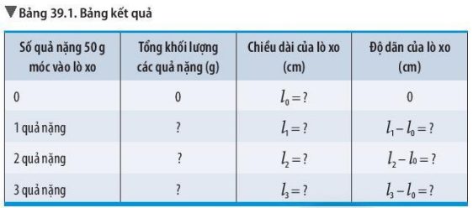
KẾT QUẢ THÍ NGHIỆM

Slide 15
KẾT QUẢ THÍ NGHIỆM
Số quả nặng 50g móc vào lò xo | Tổng khối lượng các quả nặng | Chiều dài của lò xo (cm) | Độ dãn của lò xo (cm)
0 | 0 | l_{o} = 8 cm | 0
1 quả nặng | 50g | l₁ = 10 cm | l₁ - l_{o} = 10 – 8 = 2
2 quả nặng | 100g | l₂ = 12 cm | l₂ - l_{o} = 12 – 8 = 4
3 quả nặng | 150g | l₃ = 14 cm | l₃ - l_{o} = 14 – 8 = 6

Slide 16
CÂU HỎI | TRẢ LỜI
Cho biết sự thay đổi chiều dài của lò xo trong quá trình làm thí nghiệm.
Em có nhận xét gì về sự về mối quan hệ độ dãn của lò xo và khối lượng vật treo.
Khi treo vật vào lò xo thì lò xo dãn ra. Bỏ quả nặng khỏi lò xo thì lò xo trở về chiều dài ban đầu.
 Độ dãn của lò xo treo theo phương thẳng đứng tỉ lệ với khối lượng vật treo.
Notes:
🍐 This is a Pear Deck Text Slide
🍐 To edit the type of question, go back to the "Ask Students a Question" in the Pear Deck sidebar.

Slide 17
1. Biến dạng của lò xo
BÀI 39: BIẾN DẠNG CỦA LÒ XO. PHÉP ĐO LỰC
Độ dãn của lò xo treo theo phương thẳng đứng tỉ lệ với khối lượng vật treo.
Độ dãn của lò xo là hiệu giữa chiều dài khi biến dạng (l) và chiều dài tự nhiên của lò xo (l_{o}): l - l_{o}

Slide 18
Bài tập
Giải
- Độ dãn của lò xo khi treo quả nặng có khối lượng 50 g là:
15 - 12 = 3 cm.
Do độ dãn của lò xo tỉ lệ thuận với khối lượng vật treo, mà khối lượng quả nặng sau nặng gấp đôi khối lượng quả nặng đầu nên độ dãn lò xo lúc sau cũng gấp đôi độ dãn lò xo lúc đầu.
- Vậy, độ dãn lò xo khi treo quả nặng có khối lượng 100 g là:
2 . 3 = 6 cm.
Suy ra, chiều dài lò xo khi treo quả nặng có khối lượng 100 g là:
12 + 6 = 18 cm.
Notes:
🍐 This is a Pear Deck Text Slide
🍐 To edit the type of question, go back to the "Ask Students a Question" in the Pear Deck sidebar.

Slide 19
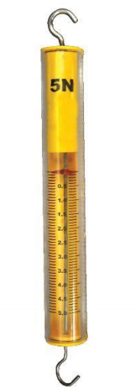
2. THỰC HÀNH ĐO LỰC BẰNG LỰC KẾ
a. Tìm hiểu lực kế
- Lực kế là dụng cụ dùng để đo lực.

Slide 20
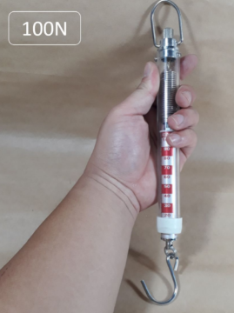
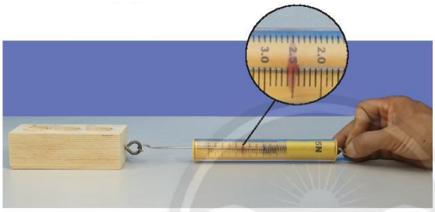
Có nhiều loại lực kế, loại lực kế thường dùng là lực kế lò xo, có đơn vị là Niu tơn, kí hiệu là N.

Slide 21
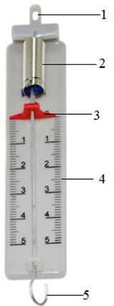
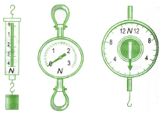
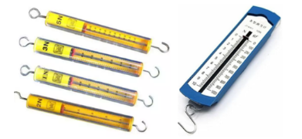
Móc treo lực kế
Lò xo
Kim chỉ thị
Vỏ lực kế
(trên mặt có bảng chia độ)
Móc treo vật
Hình. Lực kế lò xo
CẤU TẠO LỰC KẾ

Slide 22
2. THỰC HÀNH ĐO LỰC BẰNG LỰC KẾ
a. Tìm hiểu lực kế
- Lực kế là dụng cụ dùng để đo lực.
- Các bươc đo lực bằng lực kế
+ Ước lượng giá trị lực cần đo.
+ Lựa chọn lực kế phù hợp.
+ Hiệu chỉnh lực kế (khi chưa có lực tác dụng thì
kim chỉ thị ở vị trí số 0).
+ Thực hiện phép đo (cầm lực kế sao cho lò xo nằm dọc theo phương của lực cần đo).
+ Đọc và ghi kết quả đo.

Slide 23
Các bước
Bước 1
Bước 3
Ước lượng giá trị lực cần đo.
Hiệu chỉnh lực kế
(kim chỉ thị ở vị trí số 0)
Bước 4
Thực hiện phép đo
Bước 5
Bước 2
Đọc và ghi kết quả mỗi lần đo
Lựa chọn lực kế phù hợp.

Slide 25
b. Đo lực bằng lực kế
* Thực hành: Đo lực kéo khối gỗ

Slide 26
THỰC HÀNH
Dụng cụ:
Gồm lực kế lò xo có GHĐ 5N, khối gỗ.
Đo lực kéo khối gỗ

Slide 27
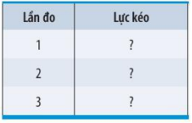
Tiến hành đo:
Đặt khối gỗ trên mặt bàn nằm ngang.
Móc lực kế vào 1 đầu khối gỗ.
Kéo nhẹ nhàng cho khối gỗ chuyển động ổn định.
Đọc số chỉ của lực kế khi đó.
Lập bảng và ghi kết quả đo theo mẫu.

Slide 28
b. Đo lực bằng lực kế
* Thực hành: Đo lực kéo khối gỗ
* Thực hành: Hãy sử dụng lực kế để đo lực nâng hộp bút của em lên khỏi mặt bàn.

Slide 29
TÓM LẠI
Độ dãn của lò xo treo theo phương thẳng đứng tỉ lệ với khối lượng vật treo.
Lực kế là dụng cụ dùng để đo lực.

Slide 30
03
KIẾN THỨC THỰC TẾ

Slide 31
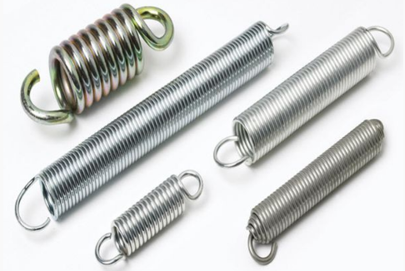
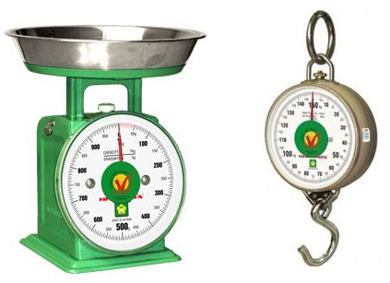
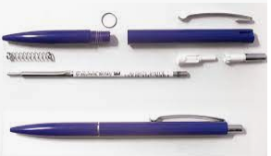
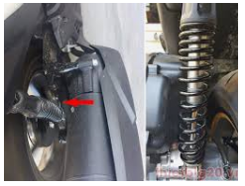
MỘT SỐ ỨNG DỤNG CỦA LÒ XO TRONG THỰC TẾ
Phuộc nhún xe máy
(bộ phận giảm xóc)
Cân đồng hồ lò xo
Bút bi

Slide 32
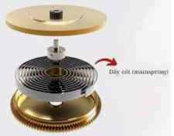
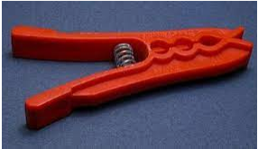
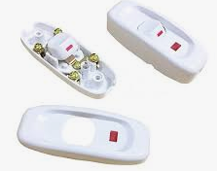
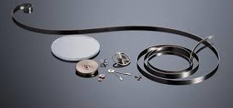
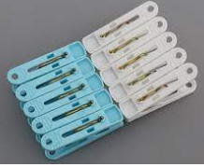
MỘT SỐ ỨNG DỤNG CỦA LÒ XO TRONG THỰC TẾ
Lưu trữ năng lượng (dây cót đồng hồ)
Công tắc điện
Bám giữ vật
(kẹp quần áo)

Slide 33
LUYỆN TẬP
Notes:
🍐 This is a Pear Deck Drawing Slide
🍐 To edit the type of question, go back to the "Ask Students a Question" in the Pear Deck sidebar.

Slide 34
BT 1. Treo vật vào đầu một lực kế lò xo. Khi vật cân bằng, chỉ số của lực kế là 2N. Điều này có nghĩa
khối lượng của vật bằng 2g.
trọng lượng của vật bằng 2N.
khối lượng của vật bằng 1g.
trọng lượng của vật bằng 1N.
ĐÁP ÁN
B
ĐÁP ÁN
BT*. Sử dùng lực kế đo lực, ta cần thực hiện
3 bước.
4 bước.
5 bước.
6 bước.
C

Slide 35
BT2. Nếu treo vật có khối lượng 1 kg vào một cái “cân lò xo” thì lò xo của cân có chiều dài 10 cm. Nếu treo vật có khối lượng 0,5 kg thì lò xo có chiều dài là 9 cm. Hỏi nếu treo vật có khối lượng 200 g thì lò xo sẽ có chiều dài là
8,3 cm.
8,4 cm.
C. 8,5 cm.
D. 8,6 cm.
ĐÁP ÁN
B
B

Slide 36
BT3. Một lò xo treo thẳng đứng có chiều dài tự nhiên 20 cm. Khi treo các vật có khối lượng m khác nhau vào lò xo thì chiều dài lò xo là l được ghi lại trong bảng dưới đây. Hãy ghi chiều dài của lò xo vào các ô có khối lượng tương ứng theo mẫu bảng dưới đây:
m (g) | 20 | 40 | 50 | 60
l (cm) | 22 | ? | 25 | ?
24
26
B

Slide 37
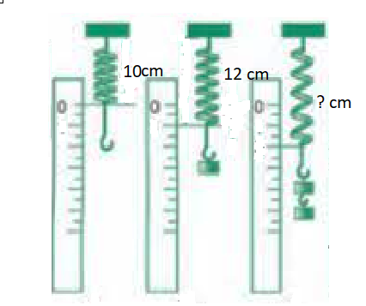
BT4. Một lò xo có chiều dài tự nhiên 10cm được treo thẳng đứng, đầu dưới của lò xo treo một quả cân có khối lượng 50g. Khi quả cân nằm cân bằng thì lò xo có chiều dài là 12 cm. Hỏi khi treo hai quả cân như trên vào lò xo thì chiều dài của lò xo là bao nhiêu? Đã biết độ dãn của lò xo tỉ lệ thuận với khối lượng vật treo.
Giải
Độ dãn của lò xo khi treo vật có khối lượng 50 g là:
12 - 10 = 2 cm.
Do độ dãn của lò xo tỉ lệ thuận với khối lượng vật treo nên khi treo 2 quả cân như trên vào thì độ dãn lò xo sẽ tăng gấp đôi, tức:
2 . 2 = 4 cm.
Vậy, chiều dài cùa lò xo khi treo 2 quả cân vào là:
10 + 4 = 14 cm.
A

Slide 38
Vận dụng

Slide 39
THỰC HÀNH
VẬN DỤNG KIẾN THỨC ĐÃ HỌC
Đo lực nâng hộp bút (hoặc hộp phấn) của em lên khỏi mặt bàn.
Học sinh tự thực hiện và báo cáo kết quả cho GV:
Dụng cụ.
Các bước tiến hành.
Kết quả thực hiện.
Nhận xét về kết quả thực hiện và việc vận dụng kiến thức thực tiễn.

Slide 40
Thank You

